Slide 1
Vpis v srednje šole
šolsko leto 2022/2023
Elizabeta Žnidaršič,
svetovalna delavka

Slide 2
GIMNAZIJA
4 letno
SPLOŠNA MATURA
Osnovna šola
SREDNJE STROKOVNO IN TEHNIŠKO IZOBRAŽEVANJE
4 letno
POKLICNA MATURA
3+2
SREDNJE POKLICNO IZOBRAŽEVANJE
3 letno
ZAKLJUČNI IZPIT

Slide 3
SPLOŠNA MATURA: 5 predmetov
3 obvezni 2 izbirna
(SLO, MAT, TJA)
POKLICNA MATURA: 4 predmeti
2 obvezna 2 izbirna
(SLO, IZBIR.PR.)
ZAKLJUČNI IZPIT: 3 predmeti
(SLO, STROK. PR., STORITEV/IZDELEK)

Slide 4
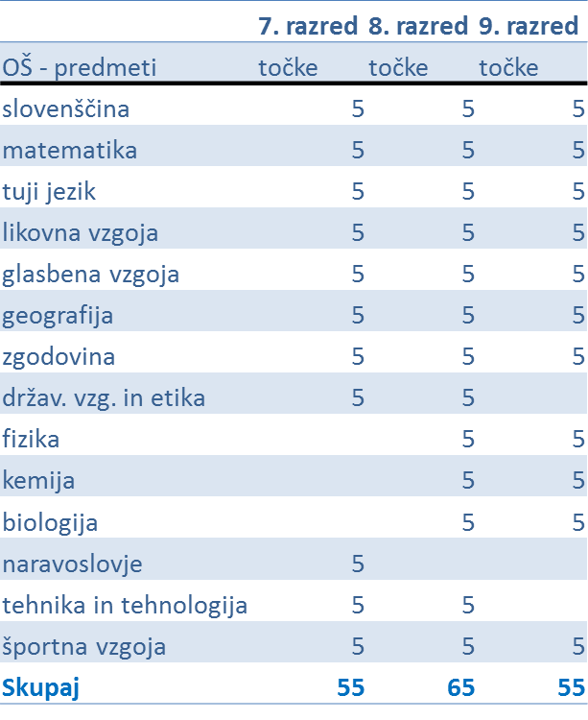
MERILA za vpis V Sš
Točke pridobljene z učnim uspehom:
zaključne ocene obveznih predmetov iz 7.,8. in 9. razreda- z učnim uspehom lahko pridobi največ 175 točk
uspešno opravljen preizkus nadarjenosti (glasbena, likovna, plesna nadarjenost)
športni dosežki (za učence, ki se vpisujejo v športni oddelek)

Slide 5
ROKOVNIK VPISA za šolsko leto 2023/24
Konec januarja 2023 (objava na spletu –MIZŠ)
Razpis za vpis v SŠ
17. 2. 2023 ob 9.00 in 15.00
18. 2. 2023 ob 9.00
(glej Razpis nekatere SŠ šole imajo posebnosti glede predstavitve)
Informativni dan
v SŠ

Slide 6
do 2. 3. 2023
Preizkusi nadarjenosti:
  zobotehnik
  fotografski tehnik
  tehnik oblikovanja
  umetniška gimnazija
  Sr. glasbena in baletna šola
Posredovanje dokazil:
  gimnazija (Š)
  ekonomska gimnazija (Š)
Prijava za opravljanje preizkusov posebnih nadarjenosti
in
posredovanje dokazil o izpolnjevanju posebnega vpisnega pogoja

Slide 7
Opravljanje preizkusov posebne nadarjenosti
med 10. 3. in 20. 3. 2023
Posredovanje potrdil o opravljenih preizkusih posebne nadarjenosti
do 27. 3. 2023
Prijavljanje za vpis v
1. letnik SŠ
do 3. 4. 2023
Javna objava številčnega stanja prijav
7. 4. 2023

Slide 8
Morebitni prenosi prijav za vpis v SŠ
do 24. 4. 2023
Obveščanje prijavljenih kandidatov o omejitvah vpisa
29. 5. 2023
VPIS oz. izvedba
1. kroga izbirnega postopka
med 16. in 21. 6. 2023
do 14. ure

Slide 9
Objava rezultatov
1. kroga izbirnega postopka
21. 6. 2023
Objava spodnjih mej
1. kroga izbirnega postopka
21. 6. 2023
Prijava kandidatov za
2. kroga izbirnega postopka
do 24. 6. 2023 do 15. ure

Slide 10
Informacije:
Ministrstvo za izobraževanje, znanost in šport: www.mizs.gov.si
(Vpis v srednje šole)
portal slovenskih srednjih šol: https://slovenskesrednjesole.si/
poklici: www.ess.gov.si/ncips
www.mojaizbira.si
štipendije: www.mddsz.gov.si
www.sklad-kadri.si
šolska spletna stran: www.osrj.si
Elizabeta Žnidaršič, svetovalna delavka tel. 01/500-46-55

